Slide 1
Einführung in die Grundlagen empirischer Forschungsmethoden
Sitzung 6: Wdh. Gütekriterien | Wdh. Skalenniveau | Deskriptive Statistik nominaler und ordinaler Variablen
 | Samuel Merk

Slide 2
Advanced Organizer
Agenda
Wiederholung/Übung Gütekriterien
Wiederholung/Übung Skalenniveau
Deskriptive Statistik nominaler und ordinaler Variablen
Ziel der Sitzung:
Sie können nominale und ordinale Variablen anhand geeigneter deskriptiver Statistiken parsimonisch beschreiben.

Slide 3
Wiederholung Gütekriterien
Agenda
Gütekriterien:
Inhaltliche Relevanz
Methodische Strenge
Interne Validität: Inwiefern kann die Inferenz einer Studie kausal interpretiert werden?
Externe Validität: Inwiefern die Inferenz einer Studie auf andere Kontexte verallgemeinert werden?
Konstruktvalidität: In welchem Ausmaß ist theoretisch und empirisch belegt, dass die Interpretation von Testwerten korrekt erfolgt?
Ethische Strenge
Präsentationsqualität

Slide 4

Übung Gütekriterien I: MET Project
Agenda

Slide 5
Übung Gütekriterien I: MET Project
Agenda
To develop, reward, and retain great teachers, school systems first must know how to identify them. We designed the Measures of Effective Teaching (MET) project to test replicable methods for identifying effective teachers. In past reports, we described three approaches to measuring different aspects of teaching: student surveys, classroom observations, and a teacher’s track record of student achievement gains on state tests (Kane and Staiger, 2010 & 2012). In those analyses, we could only test each measure’s ability to predict student achievement gains non-experimentally, using statistical methods to control for student background differences. For this report, we put the measures to a more definitive and final test. First, we used the data collected during 2009–10 to build a composite measure of teaching effectiveness, combining all three measures to predict a teacher’s impact on another group of students. Then, during 2010–11, we randomly assigned a classroom of students to each teacher and tracked his or her students’ achievement. We compared the predicted student outcomes to the actual differences that emerged by the end of the 2010–11 academic year.
Aus: Kane, T. J., McCaffrey, D. F., Miller, T., & Staiger, D. O. (2013). Have we identified effective teachers? Validating measures of effective Teaching using random assignment. Research Paper. MET Project. Bill & Melinda Gates Foundation.

Slide 6
Übung Gütekriterien II: Zitationshäufigkeit
Agenda
Wissenschaftler bestimmen ihren Marktwert auf eigenartige Weise: Sie zählen, wie oft das wiederholt wird, was sie selbst gesagt haben. Wer die meisten Wiederholungen hat, gewinnt und bekommt den besseren Job. Fast immer stehen männliche Forscher auf der Gewinnerseite, Frauen verlieren den Zitate-Wettstreit. Eine Studie der kalifornischen University of Stanford hat jetzt eine mögliche Begründung dafür gefunden: Männer zitieren sich einfach gern selbst, im Schnitt 56 Prozent häufiger als ihre Kolleginnen. Für Zitate-Rankings spielt es nämlich keine Rolle, wer zitiert - sondern nur, wer zitiert wird. Eine mögliche Erklärung für den deutlichen Vorsprung der Herren ist, dass Selbstlob bei Männern gesellschaftlich anerkannter ist als bei Frauen. In der Folge würden Frauen ihre eigene Leistung eher kritisch betrachten und ihre Publikationen nicht bekannt machen wollen. Möglich ist auch, dass ein Problem bei der Auswertung das Ergebnis verfälschte: Die Arbeiten, bei denen das Geschlecht des Autors nicht zu bestimmen war, konnten nicht ausgewertet werden. Viele Autorinnen wissenschaftlicher Studien geben nur den ersten Buchstaben ihres Vornamens an - um Diskriminierung vorzubeugen.
http://www.spiegel.de/spiegel/unispiegel/frauen-in-der-wissenschaft-maenner-haben-bessere-jobs-dank-zitaten-a-1118178.html (26.11.’16)

Slide 7
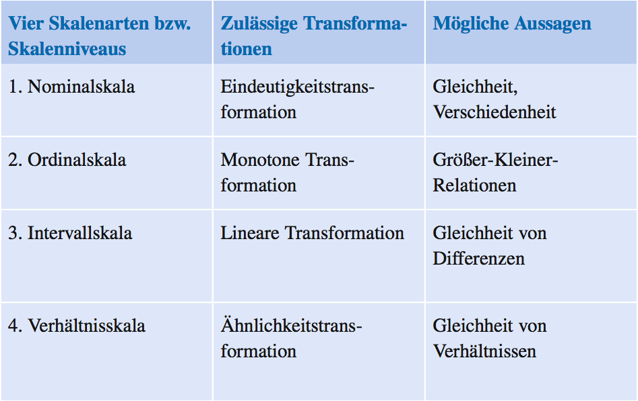
Wiederholung Skalenniveaus
Agenda
Das Skalenniveau einer Variable wird durch die zulässigen Transformationen definiert
Aus: Döring & Bortz (2015), S. 233

Slide 8
Übung Skalenniveaus
Agenda
Geben Sie auf pollev.com/merk Beispiele für die Operationalisierung von Alkoholkonsum an, die in einer nominalen, ordinalen, intervallskalierten oder verhältnisskalierten Variable resultiert
Der Arbeitsauftrag ist auf pollev.com/merk wiederholt
Bitte geben Sie keine Votings ab, Hr. Merk versucht dem Vorschlag von Fr. Götz zu folgen und in Echtzeit per Voting zu korrigieren ...

